Slide 1

chµo mõng
CHÀO MỪNG THẦY CÔ VỀ DỰ CHUYÊN ĐỀ
Môn Toán: Lớp 2E
Gi¸o viªn: Vũ Thị Mận

Slide 2
BÀI 69: ÔN TẬP
PHÉP CỘNG, PHÉP TRỪ TRONG PHẠM VI 100(Tiết 1)

Slide 4
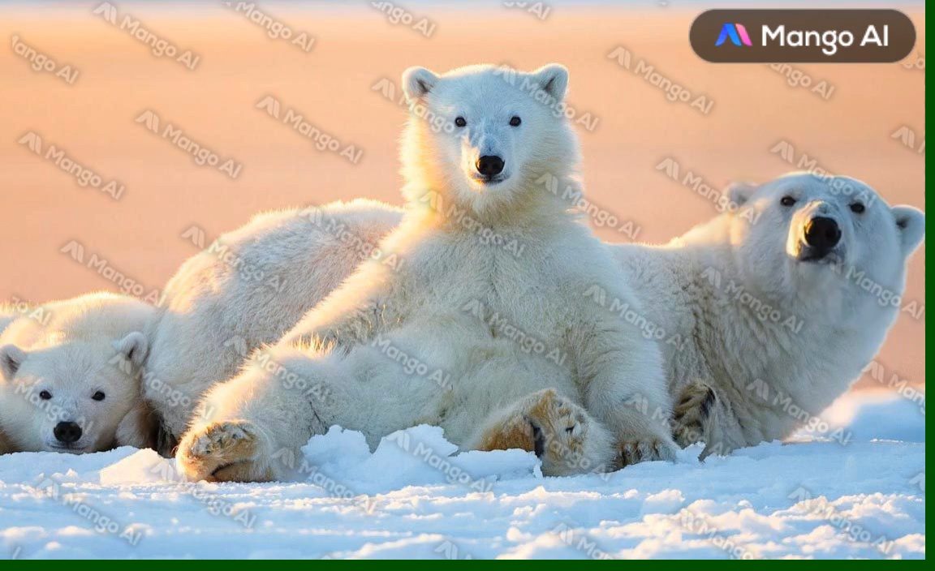

Slide 6

Củng cố bài học
Hương Thảo: tranthao121004@gmail.com

